Slide 1


Pasqualezinhos
Anny, Gleisson, Paulo e Werickson

Slide 2




Problemas
Gestão de Tempo
Comunicação com Alunos
Gestão de Atividades

Slide 3
Solução
Nome do APP
Gerenciamento
Organização de Tarefas/Eventos
Comunicação
Interface para Alunos
Cadastro de Turmas
Fórum de avisos
Filtro de turma específica
Notificações definidas pelo Professor

Slide 4
Personas

Slide 5
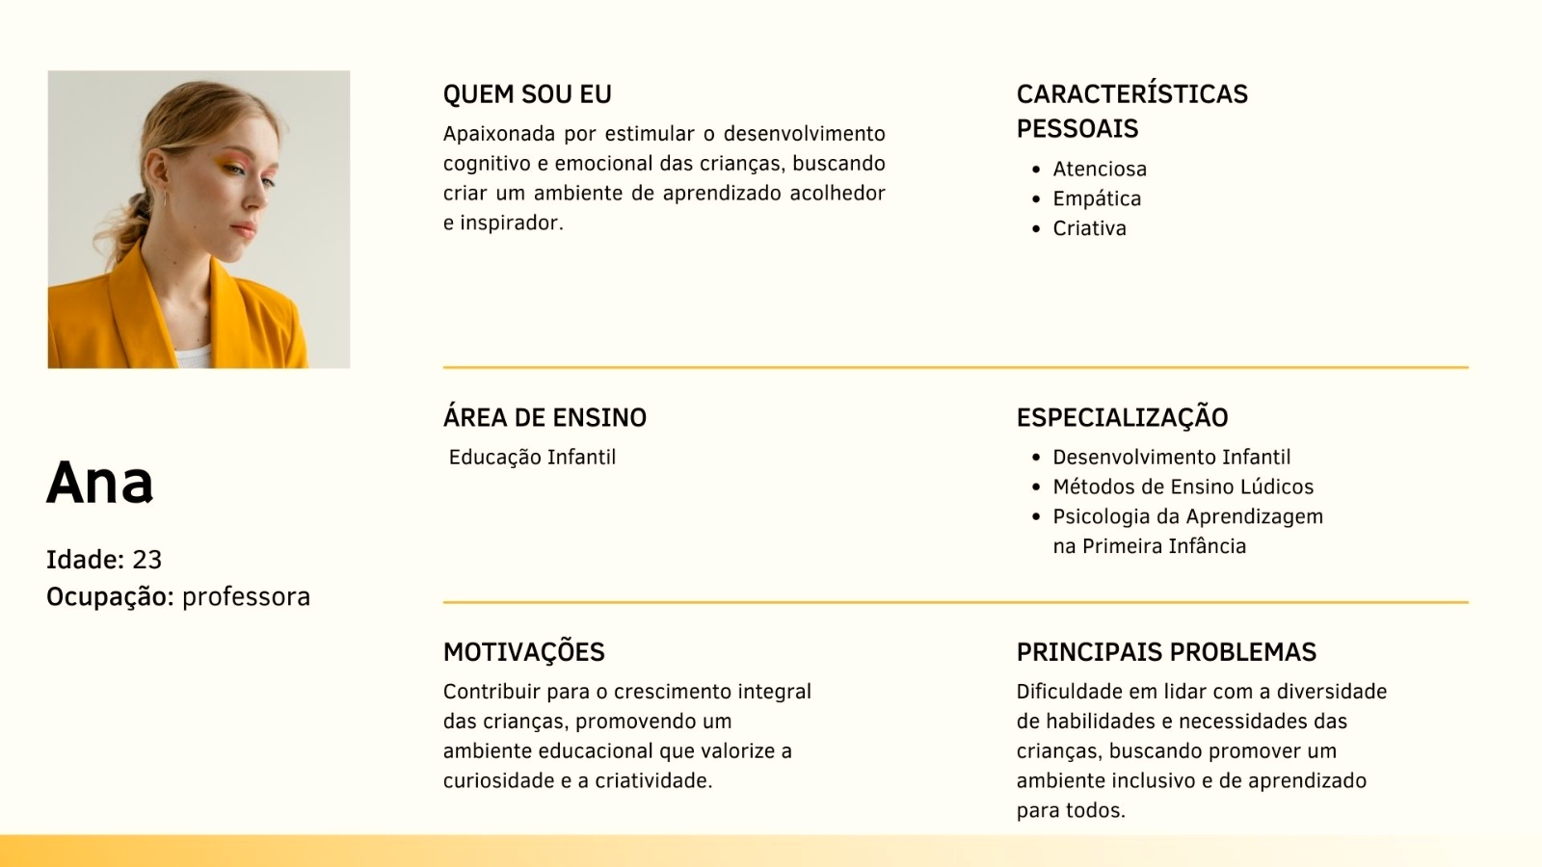

Slide 6
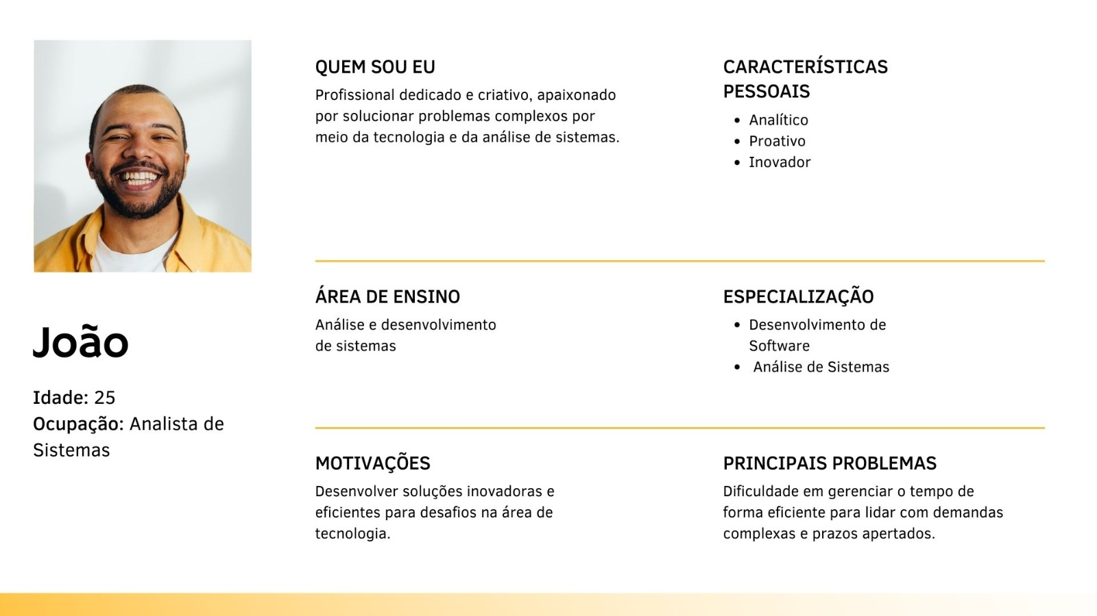

Slide 7
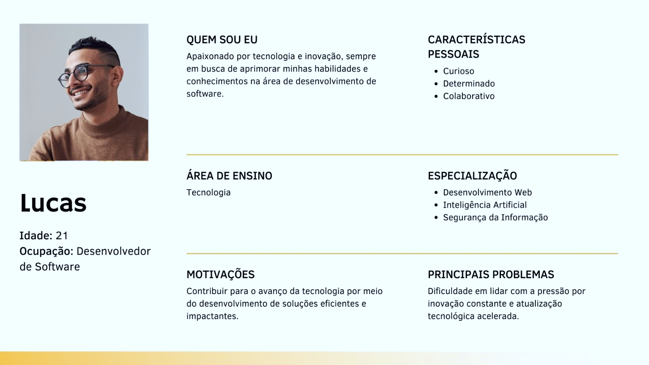

Slide 8
Cenários
Antes e Depois

Slide 9
StoryBoard

Slide 10
Como minha EX me disse...
Acabou!

